Slide 1


Sáng tạo khởi nghiệp ICTU 2020
Đề tài: Hệ thống tự động thu thập dữ liệu và quản lý giấy tờ tùy thân
Sinh viên: Phan Kim Tuân
GV hướng dẫn: Võ Văn Trường

Slide 2
GIỚI THIỆU VỀ SẢN PHẨM
CHỨC NĂNG CỦA SẢN PHẨM
KỸ THUẬT XÂY DỰNG HỆ THỐNG
DEMO SẢN PHẨM
Hệ thống tự động thu thập dữ liệu và quản lý giấy tờ tùy thân

Slide 3
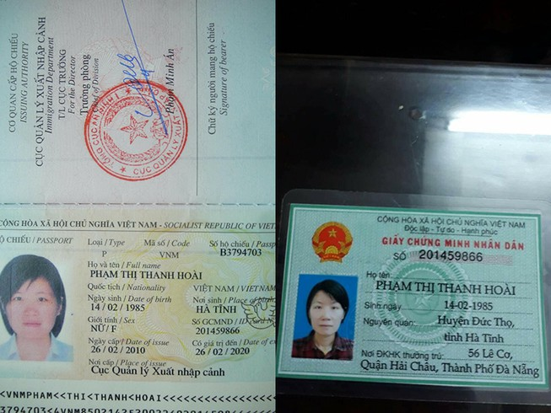
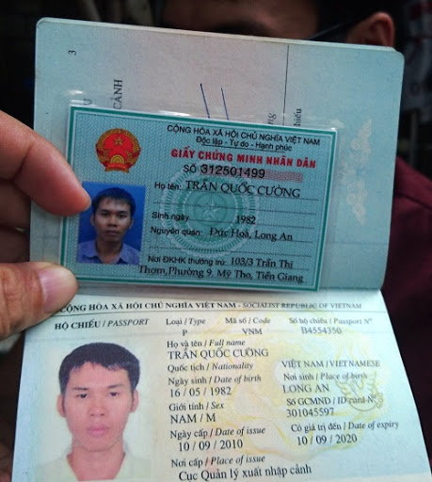
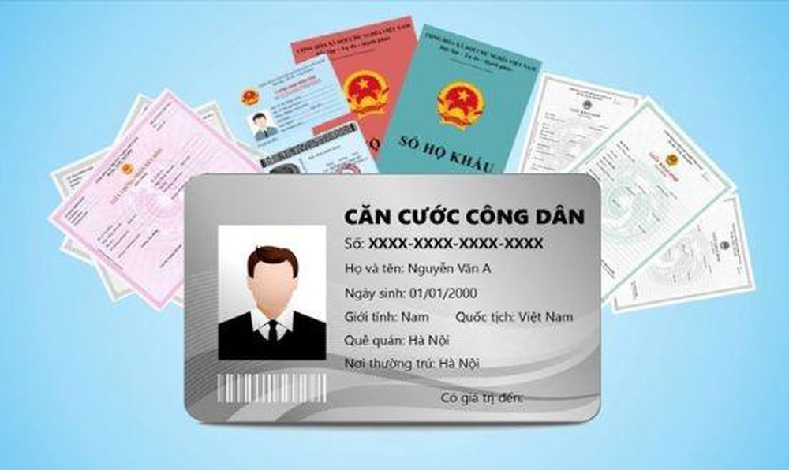
GIỚI THIỆU VỀ SẢN PHẨM
Hệ thống tự động thu thập dữ liệu và quản lý giấy tờ tùy thân

Slide 4
GIỚI THIỆU VỀ SẢN PHẨM
Hệ thống tự động thu thập dữ liệu và quản lý giấy tờ tùy thân

Slide 5


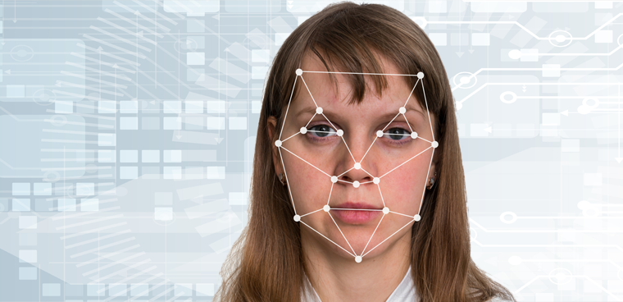

Notes:
https://pixabay.com/en/student-typing-keyboard-text-woman-849825/
https://pixabay.com/en/architecture-building-business-city-1868016/
https://pixabay.com/en/office-sitting-room-executive-730681/
https://pixabay.com/en/entrepreneur-startup-start-up-man-593358/

Slide 6
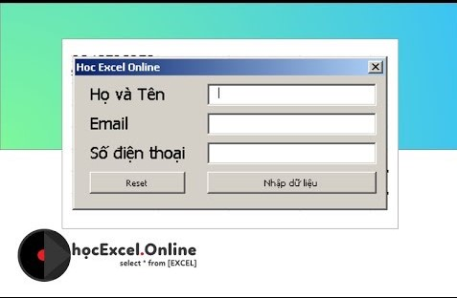
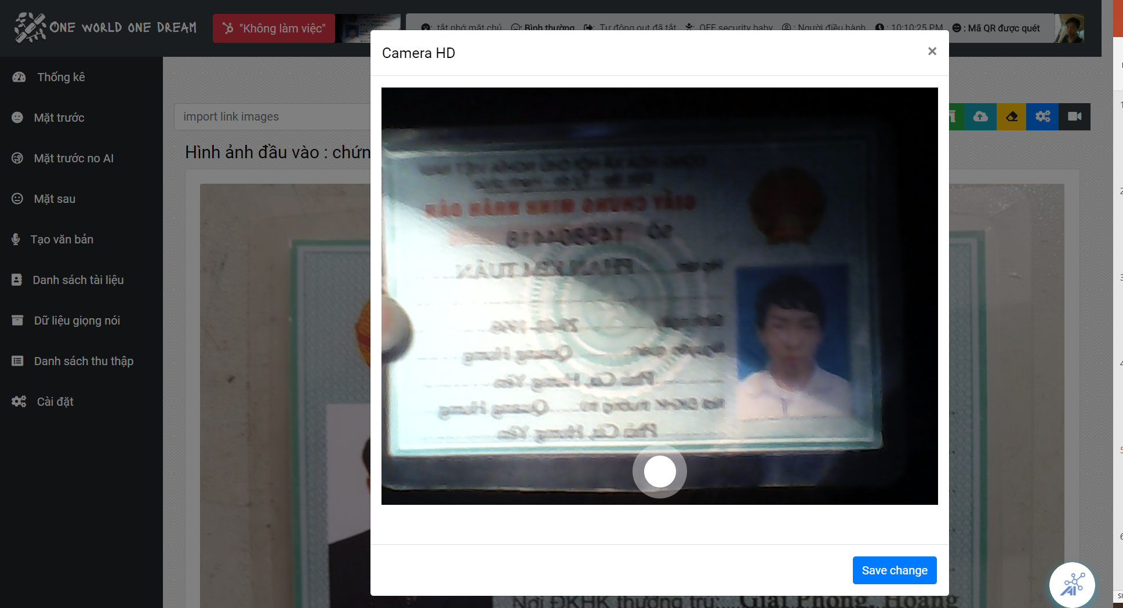
Bài toán đặt ra là thu thập thông tin giấy tờ tùy thân
Việc nhập liệu là một trong những nhu cầu thiết yếu của phần mềm. Hoạt động nhập liệu là một trong những cách thức để người dùng có thể giao tiếp được với chức năng của máy tính. Tuy nhiên đã bao giờ chính chúng ta tự đặt câu hỏi làm tự động hóa quy trình nhập liệu chưa ?
Để giải quyết vấn đề trên thì hệ thống website “thu thập dữ liệu và quản lý giấy tờ tùy thân” đã áp dụng công nghệ FPT.AI Vision – Vietnamese ID Card Recognition. Đây một trong những nền tảng của FPT trong vấn đề nhận diện giấy tờ văn bản tùy thân như CMND , CCCD , GPLX , PASSPORT
https://console.fpt.ai/project/bd86c6f4-6385-4ab4-aadd-5218bcb6502b/apis/d01c7f24-7666-470e-a71f-d5bbb5ad09be
Notes:
https://pixabay.com/en/office-sitting-room-executive-730681/
https://pixabay.com/en/imac-ipad-computer-tablet-mobile-605421/

Slide 7
CHỨ NĂNG PHÁT TRIỂN THÊM
CHỨC NĂNG CỦA SẢN PHẨM VÀ CÔNG DỤNG
CHỨ NĂNG ĐANG CÓ
THU THẬP THÔNG TIN MẶT TRƯỚC CỦA GIẤY TỜ TÙY THÂN
THU THẬP THÔNG TIN MẶT SAU CỦA GIẤY TỜ TÙY THÂN
DANH SÁCH CÁC DỮ LIỆU ĐÃ THU THẬP ĐƯỢC
THÔNG KÊ DỮ LIỆU ĐÃ THU THẬP THÔNG QUA BIỂU ĐỒ
HỖ TRỢ HÀNH VI CỦA NGƯỜI DÙNG
CHUYỂN VĂN BẢN THÀNH GIỌNG NÓI
CHUYỂN GIỌNG NÓI THÀNH THAO TÁC .\(ĐANG PHÁT TRIỂN)
Hệ thống tự động thu thập dữ liệu và quản lý giấy tờ tùy thân

Slide 8
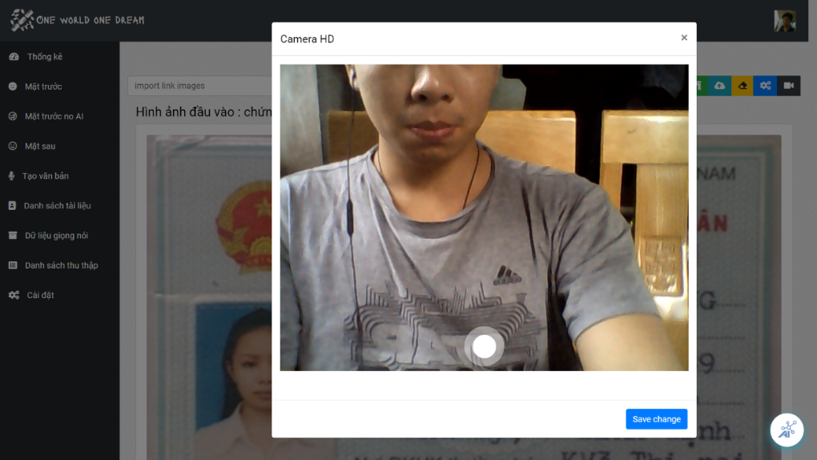
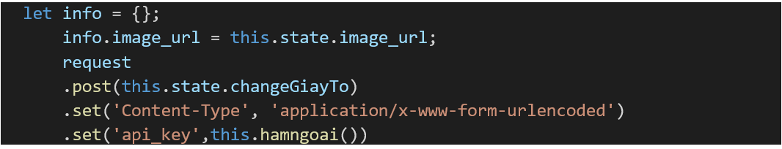

THU THẬP THÔNG TIN MẶT TRƯỚC CỦA GIẤY TỜ TÙY THÂN
Chức năng thu thập thông tin mặt trước và mặt sau của CMND, CCCD, GPLX và PASSPORT sẽ sử dụng phần lớn service mà FPT.AI cung cấp
Notes:
https://pixabay.com/en/entrepreneur-startup-start-up-man-593358/

Slide 9
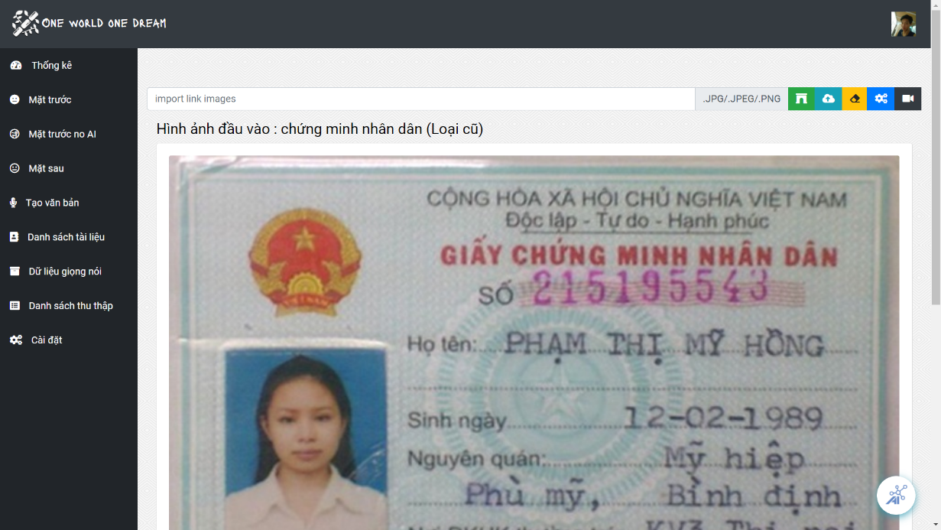
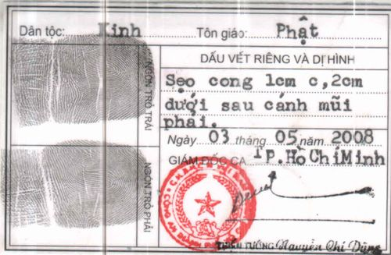
THU THẬP THÔNG TIN MẶT SAU CỦA GIẤY TỜ TÙY THÂN
Chức năng thu thập thông tin mặt trước và mặt sau của CMND, CCCD, GPLX và PASSPORT sẽ sử dụng phần lớn service mà FPT.AI cung cấp
Notes:
https://pixabay.com/en/entrepreneur-startup-start-up-man-593358/

Slide 10
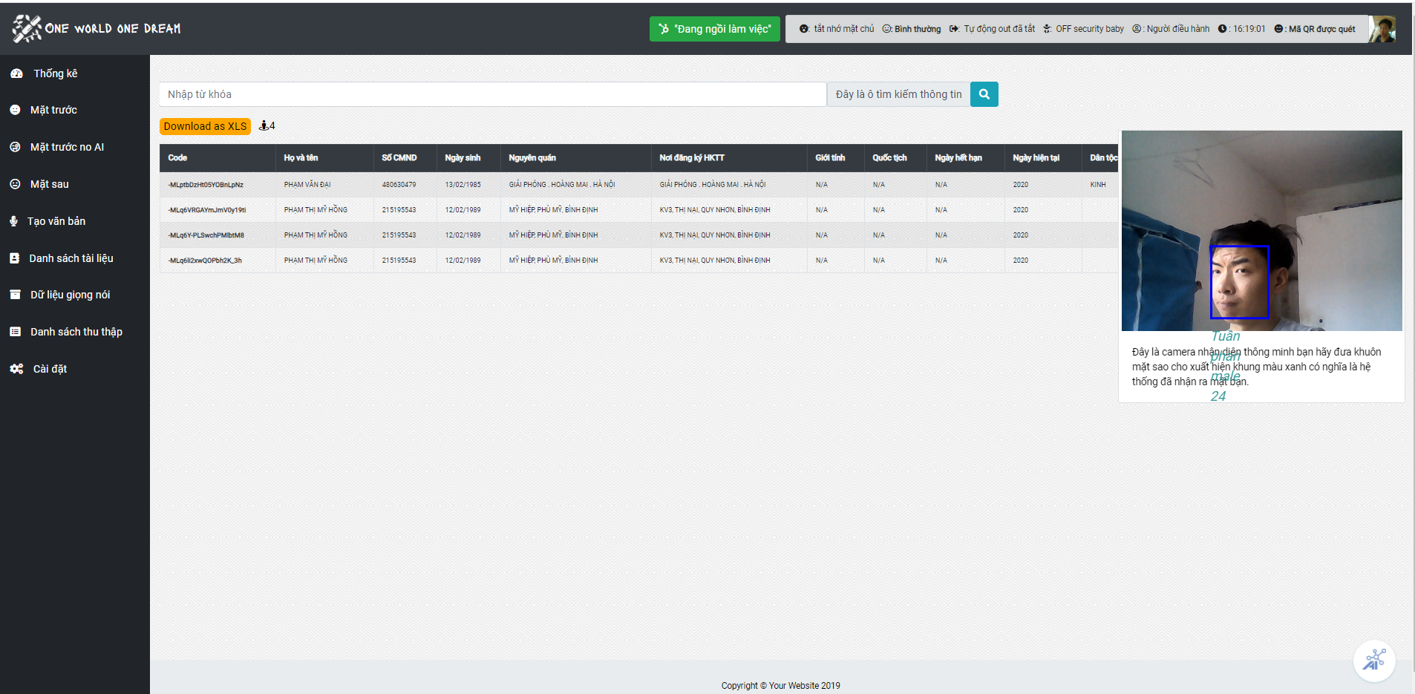
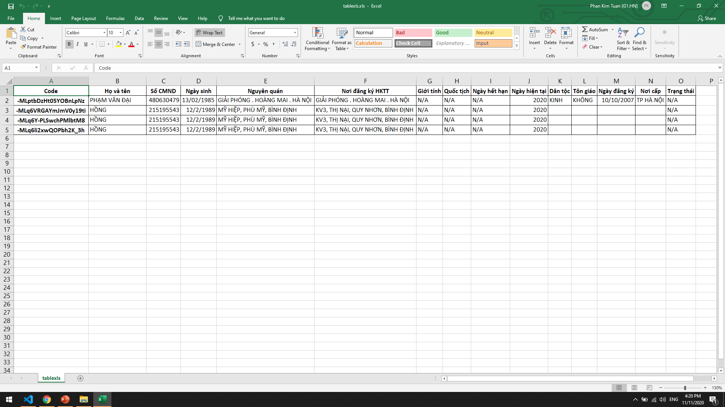
DANH SÁCH CÁC DỮ LIỆU THU THẬP
Chức năng này hiển thị những thông tin của người dung như Họ tên , tuổi , quê quán , số cmnd , tôn giáo , nơi cấp , nơi đăng ký , ngày hết hạn , dân tộc …. NGOÀI RA CHÚNG TA CÓ THỂ XUẤT DỮ LIỆU DƯỚI DẠNG FILE EXCEL để lưu trữ hoặc chia sẻ.
Notes:
https://pixabay.com/en/entrepreneur-startup-start-up-man-593358/

Slide 11
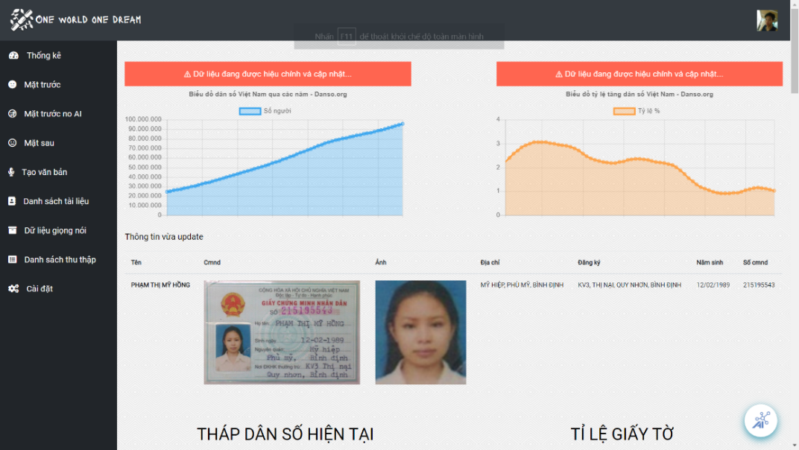
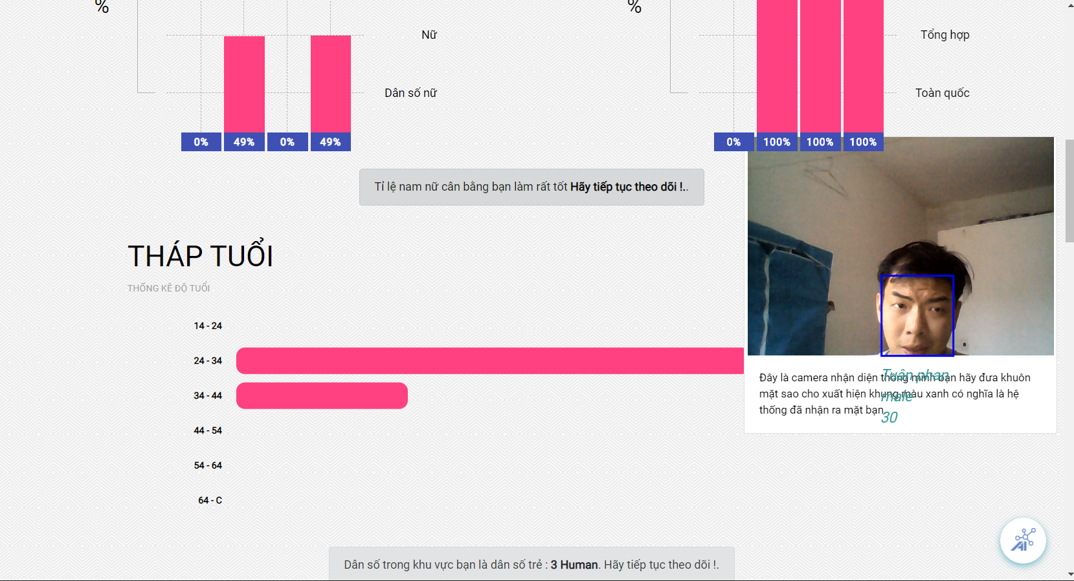
THỐNG KÊ DỮ LIỆU ĐÃ THU THẬP
Chức năng này là một trong những chức năng chính thể hiện công dụng của sản phẩm . Đó là thống kê các số liệu về : giới tính , giấy tờ , địa phương , tuổi tác … . Dựa vào các dữ liệu này thì có thể làm cơ sở để quan sát và đánh giá số liệu.
Notes:
https://pixabay.com/en/entrepreneur-startup-start-up-man-593358/

Slide 12
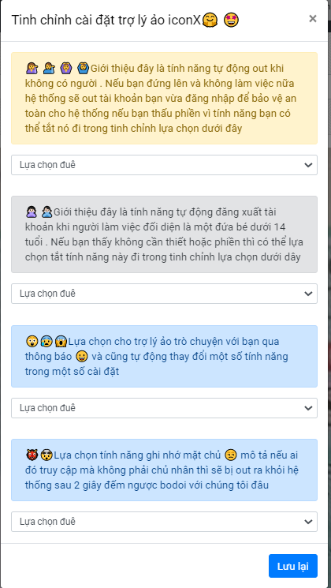
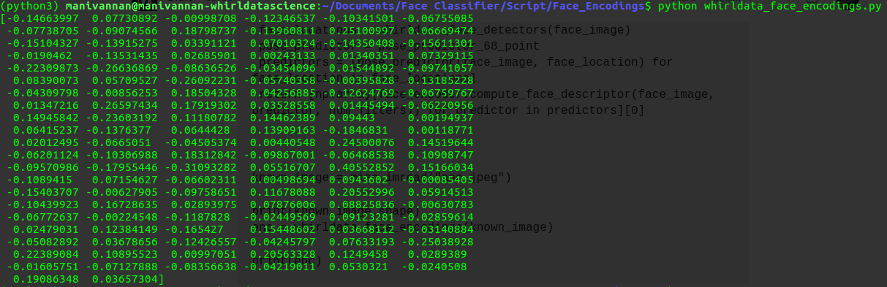
HỖ TRỢ HÀNH VI NGƯỜI SỬ DỤNG
AI có rất nhiều lĩnh vực khác nhau. Đây là bài toán computer vision (xử lý ảnh) để phân lớp xác định khuôn mặt con người. Ngoài ra còn áp dụng SUPERVISED LEARNING (Học có giám sát) để dán nhãn định danh cho từng khuôn mặt đầu vào. Để làm được điều này chúng ta phải mã hóa khuôn mặt của người mẫu để đưa vào mô hình thực hiện TRAINING. Nếu chỉ nhận diện khuôn mặt thô mà không dán nhãn thì gọi là UN SUPERVISED LEARNING (Học không có giám sát).

Slide 13
KỸ THUẬT XÂY DỰNG CÁC CHỨC NĂNG
Danh sách những ký thuật xây dựng lên
GIAO DIỆN ĐƯỢC XÂY DỰNG BỞI HTML + CSS
CHỨC NĂNG VÀ CSDL ĐƯỢC XÂY DỰNG BỞI REACTJS vs REDUX , Firebase
DỊCH VỤ NHẬN DẠNG GIẤY TỜ TÙY THÂN SỬ DỤNG FPT.AI
DỊCH VỤ NHẬN DIỆN KHUÔN MẶT SỬ DỤNG THƯ VIỆN FACEAPI.JS
Hệ thống tự động thu thập dữ liệu và quản lý giấy tờ tùy thân

Slide 14

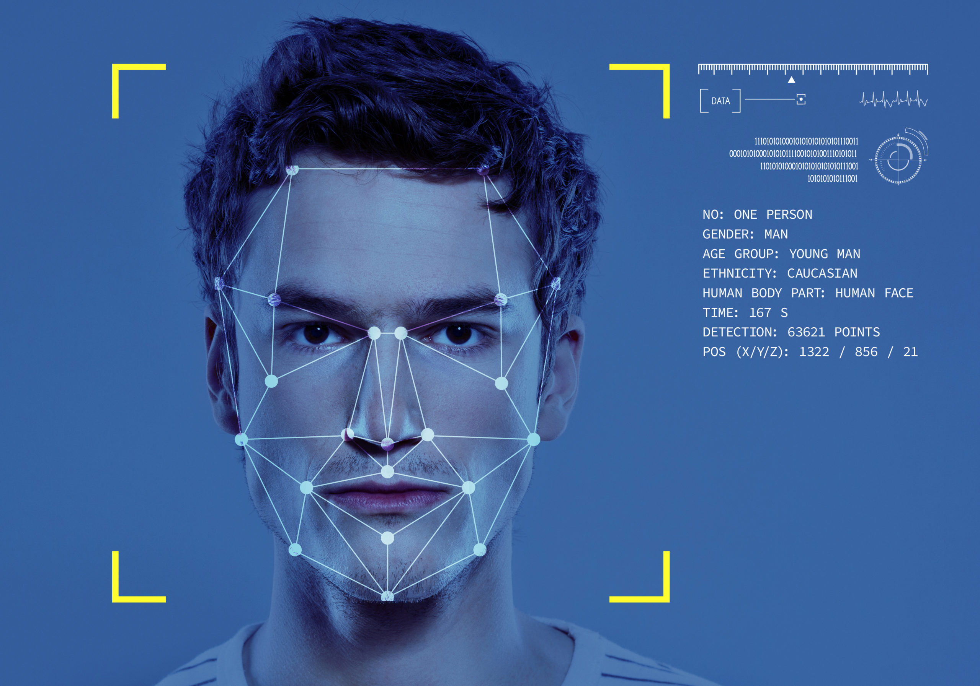

Dịch vụ của FPT.AI và thư viện FaceApi.js
Service AI của FPT IS
FaceApi.js
Đây là một trong những nền tảng trí tuệ nhân tạo của FPT cung cấp cho người dùng được thể hiện dưới dạng Dịch Vụ để các nhà phát triển có thể dễ dàng sử dụng mà không cần quá quan tâm đến vấn đề cốt lõi bên trong.
2016 là năm khởi đầu của nền tảng FPT AI. Mới đầu nó được dùng để phục vụ cuộc thi lập trình Hackathon do FPT tổ chức nhưng sau này đã được public từ bản giới hạn cho lập trình viên thành bản console thương mại như ngày nay.
Desacription: được một lập trình viên tên VINCENT MUHLER
Tại Berlin , Gemany phát triển công nghệ ứng dụng chạy trên nền tảng website đem lại khả năng lớn trong vấn đề tích hợp công nghệ AI phục vụ hệ thống website
Hiện website đang sử dụng công nghệ Face recognition do anh này phát triển.
Bài toán cản trở vấn đề deploy: việc chúng ta sử dụng công nghệ máy học sẽ gặp phải bài toán Overffiting (tức là về lý thuyết demo thì hoạt động rất tốt nhưng khi triển khai áp dụng thực tế thì không đạt được kết quả đúng như ta mong muốn) do các tập tin dữ liệu training là rất lớn nên đưa được cả hệ thống lên server là một công việc khó khăn.

Slide 15
Dịch vụ của FPT.AI
Service AI của FPT.AI
VICR (Nhận dạng các giấy tờ chư CHỨNG MINH NHÂN DÂN , CĂN CƯỚC CÔNG DÂN)
VDLR (Nhận dạng các giấy tờ như GIẤY PHÉP LÁI XE)
VDP (Nhận dạng các giấy tờ như PASSPORT)

Slide 16
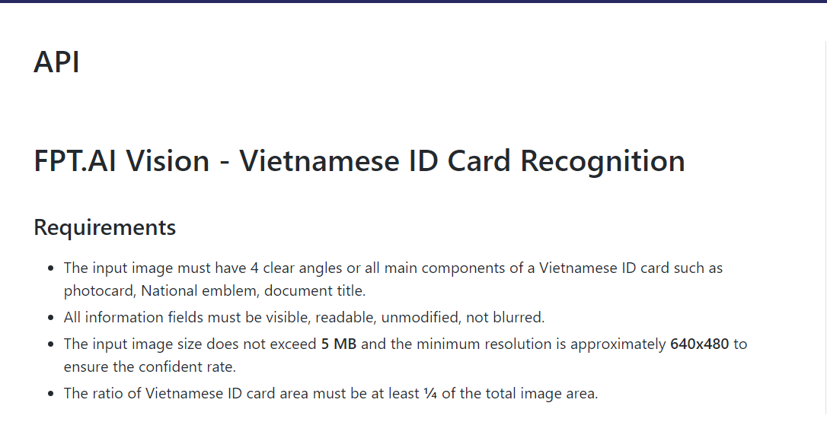
Dịch vụ của FPT.AI
Service AI của FPT.AI

Slide 17
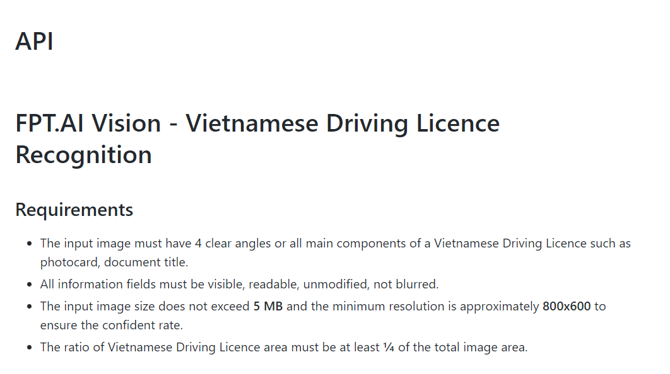
Dịch vụ của FPT.AI
Service AI của FPT.AI

Slide 18
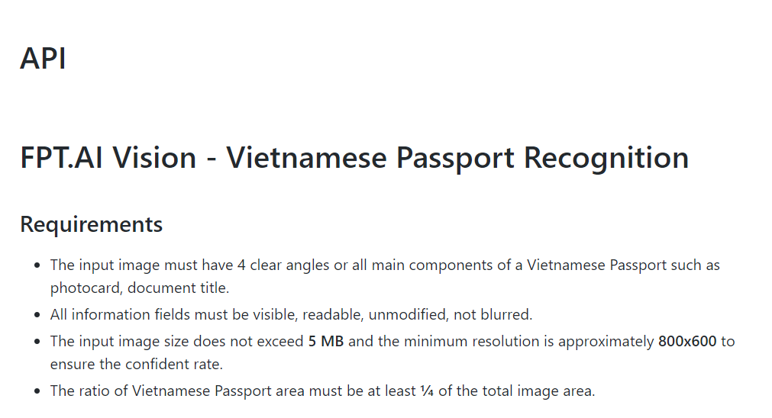
Dịch vụ của FPT.AI
Service AI của FPT.AI

Slide 19
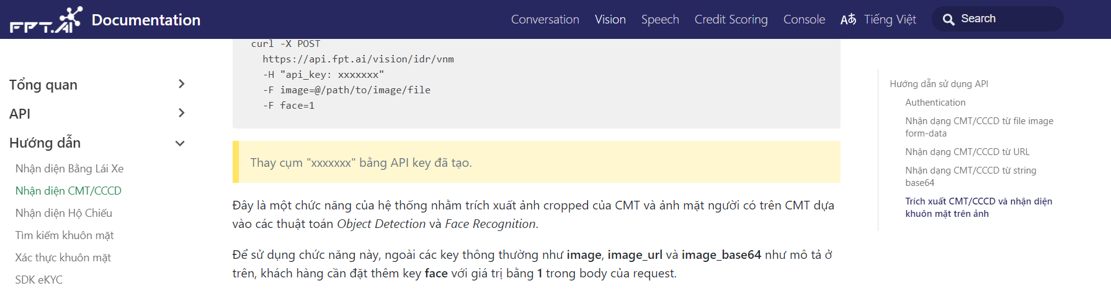
Dịch vụ của FPT.AI
Service AI của FPT.AI [INPUT CMT vs CCCD]

Slide 20
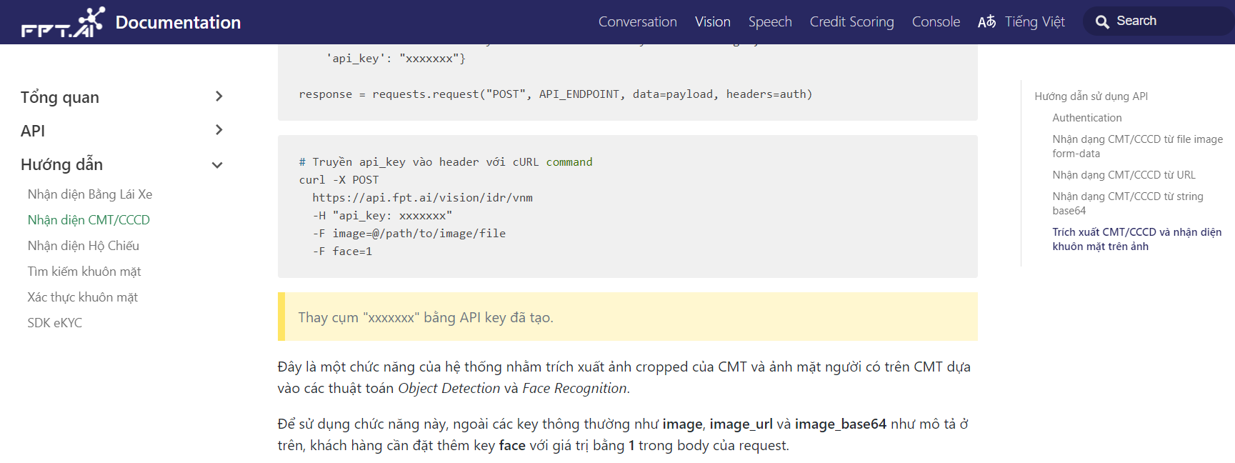
Dịch vụ của FPT.AI
Service AI của FPT.AI [INPUT BẰNG LÁI XE]

Slide 21
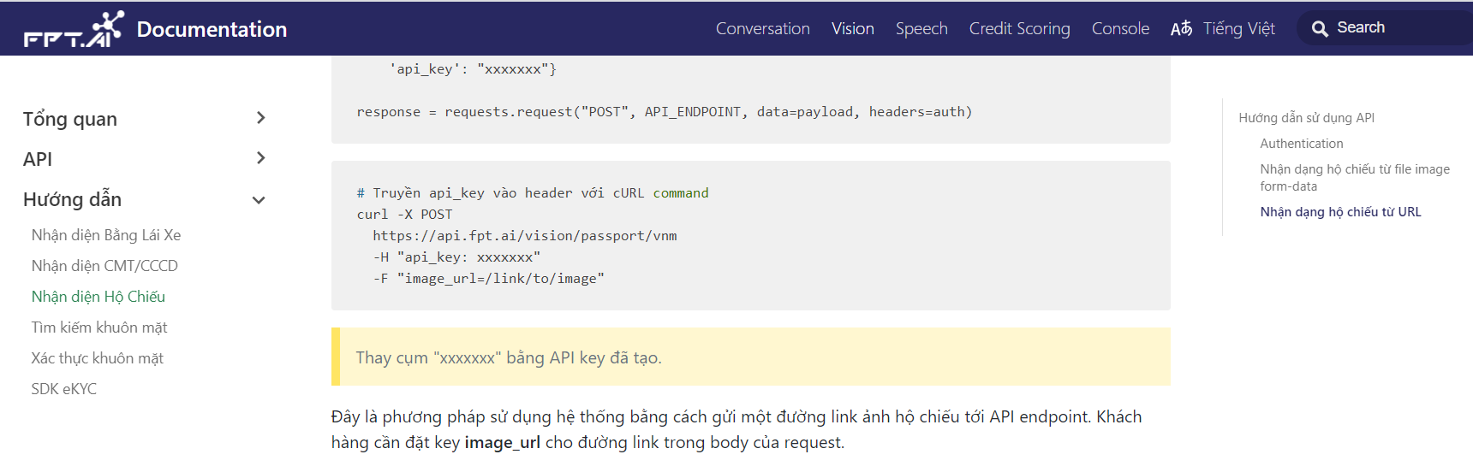
Dịch vụ của FPT.AI
Service AI của FPT.AI [INPUT HỘ CHIẾU]

Slide 22
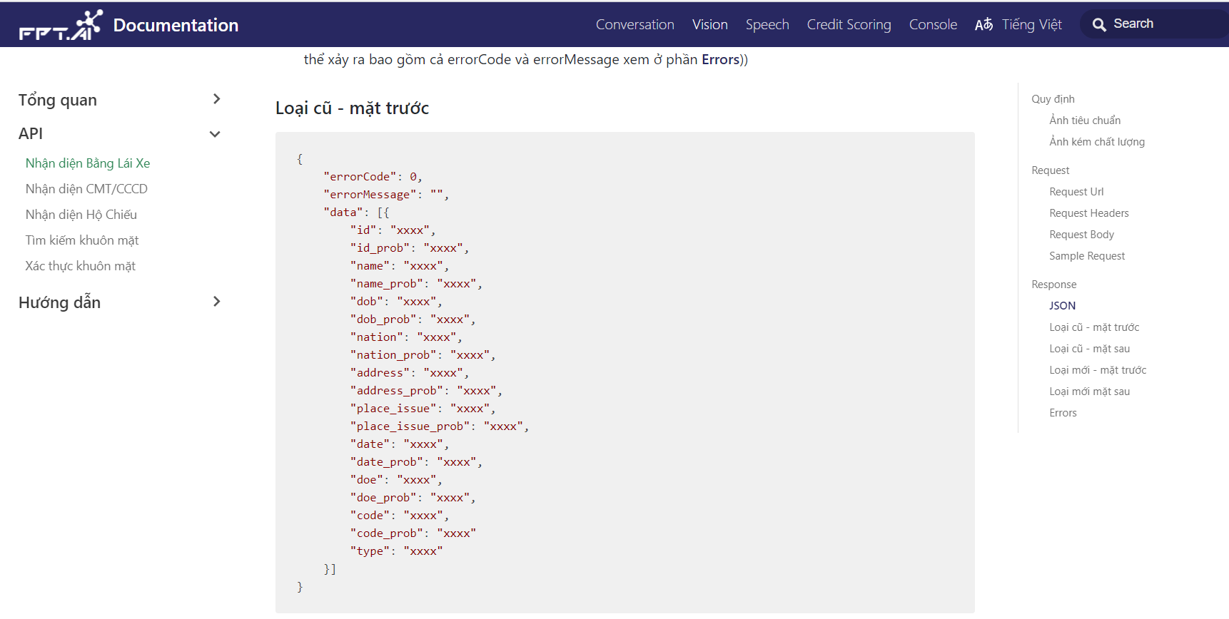
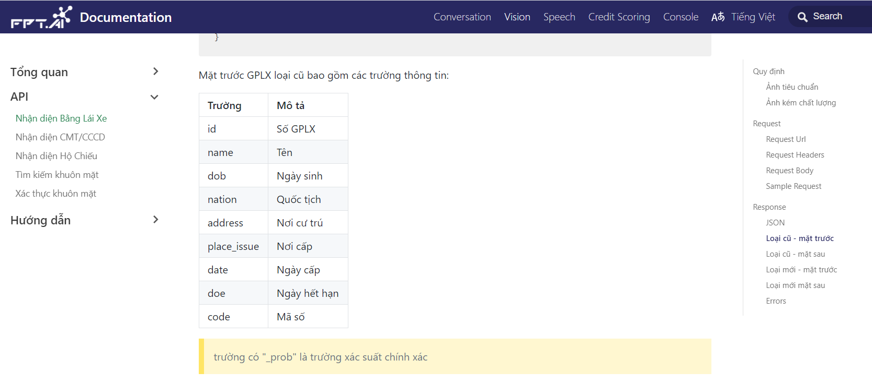
Dịch vụ của FPT.AI
Service AI của FPT.AI [OUTPUT ALL]

Slide 23



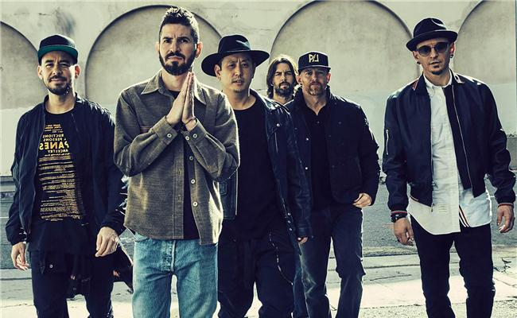



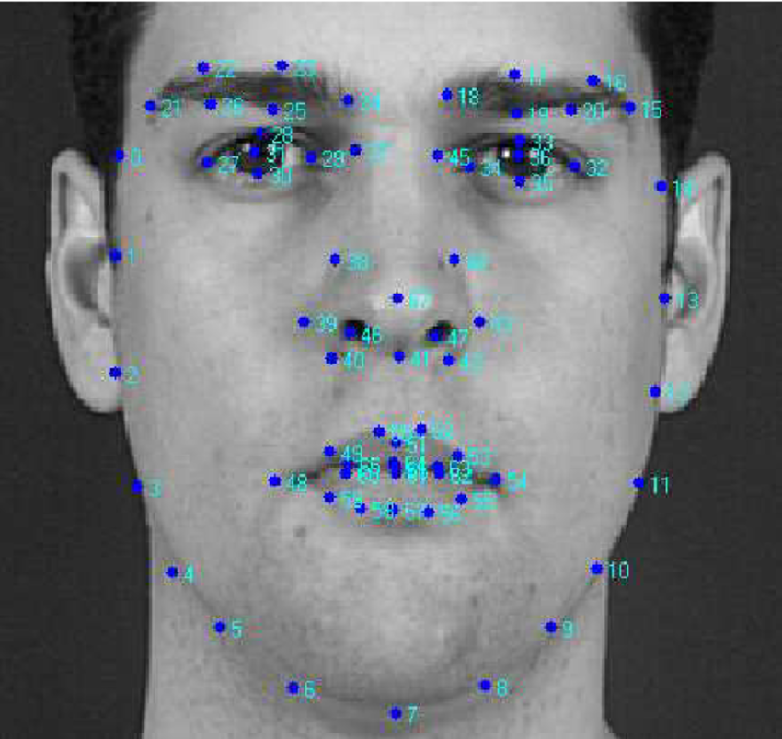
THƯ VIỆN CỦA FaceApi.js
FACE DECTION : SSD MOBILENET
FACE RECOGNITION : traning model
INPUT IMAGE hoặc WEBCAM
Nguyễn văn A..
Nguyễn văn B..
LANDMARK
dùng để traning giá trị khuôn mặt người mẫu vào tập
nhận diện. Nếu như không có giá trị trong tập nhận
diện thì khi nhận dạng trả về kết quả UNKNOW .
Ngoài ra dán nhãn Lable là một công việc khó khăn.
UNKNOW

Slide 24
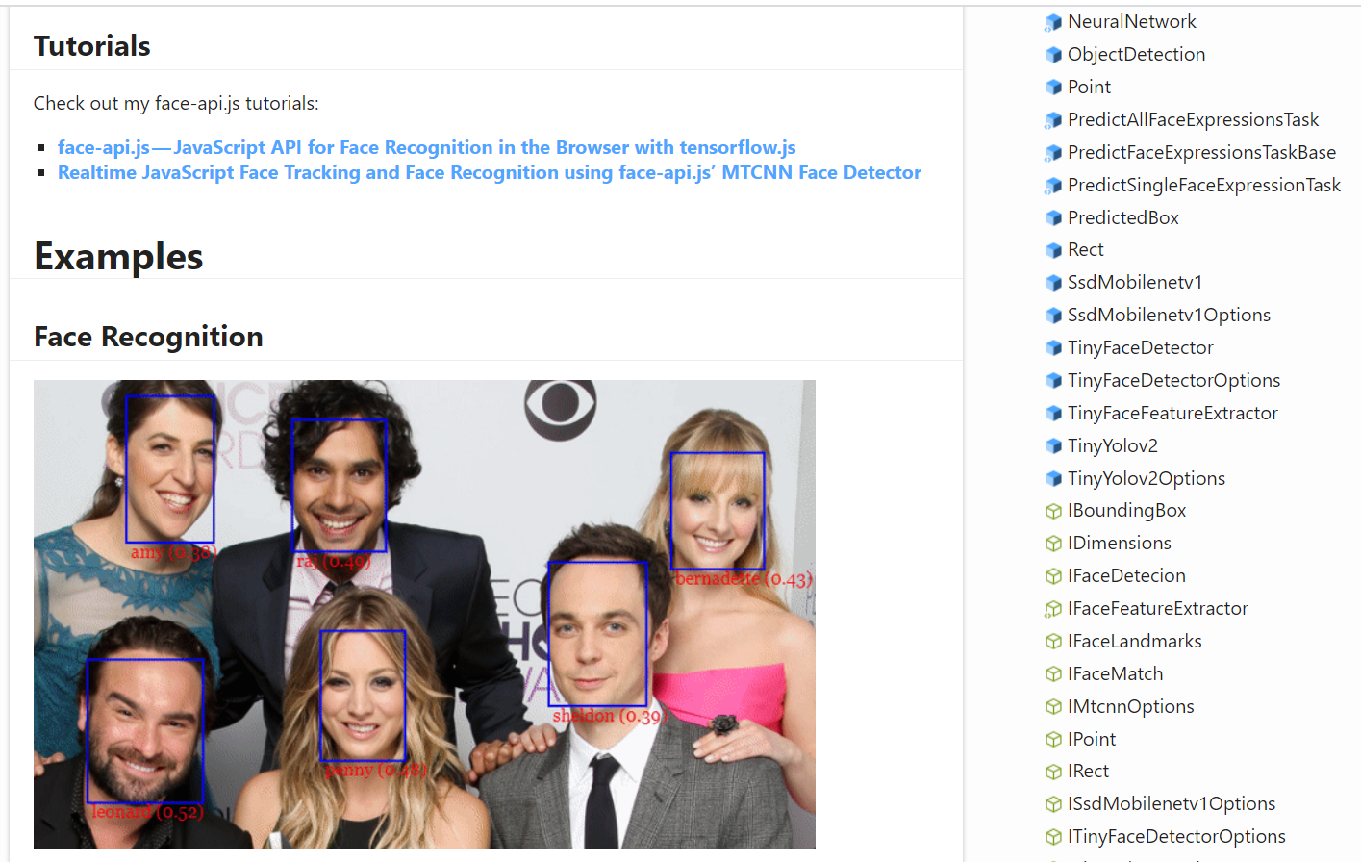
Dịch vụ của FPT.AI
Service AI của FPT.AI

Slide 25
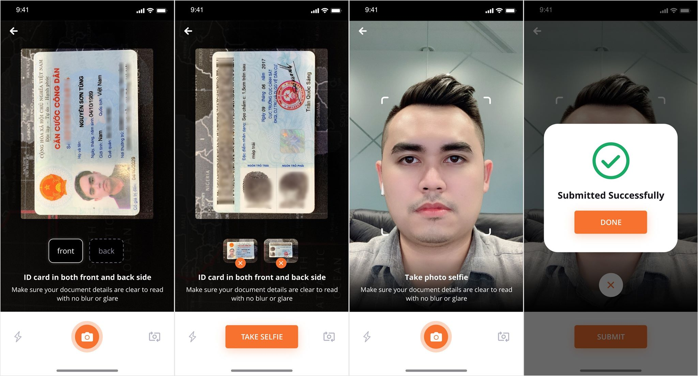
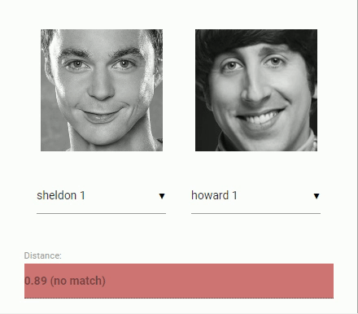
GIẢI QUYẾT BÀI TOÁN
XÁC THỰC GIẤY TỜ TÙY THÂN
1 : facematch (FPT.AI) [eKYC]
2 : Face Similarity (FaceApi.js)

Slide 26
KẾT LUẬN
Những gì làm trong sản phẩm
SỬ DỤNG NHỮNG DỊCH VỤ PHÙ HỢP GIÚP NHẬN DẠNG GIẤY TỜ TÙY THÂN DỄ DÀNG
XÂY DỰNG CSDL ĐỂ LƯU TRỮ THÔNG TIN NÀY VÀO SẢN PHẨM
DỮ LIỆU ĐƯỢC THỐNG KÊ trựC QUAN DỰA VÀO CÁC BIỂU ĐỒ
Dựa vào dữ liệu này các doanh nghiệp , cư quan , tổ chức có thể quản lý thông tin nhân viên , người dung một cách dễ dàng , việc thu thập thông tin không tốn thời gian.
Hệ thống tự động thu thập dữ liệu và quản lý giấy tờ tùy thân

Slide 27
CẢM ƠN THẦY CÔ VÀ CÁC BẠN ĐÃ LẮNG NGHE ☺
T
Notes:
You can safely remove this slide. This slide design was provided by Free Google Slides Templates – You can download more templates, shapes and elements for PowerPoint from http://freegoogleslidestemplates.com

